Slide 1
GPU, CPU
feat. Kaggle, CoLab
SMARCLE PARK KYUNG JUN

Slide 2
What is GPU?

Slide 3
What is GPU?
Graphics Processing Unit

Slide 4
Graphics Processing Unit
VS.
Graphic Card

Slide 5
Then, what is CPU?

Slide 6
Then, what is CPU?
Central Processing Unit

Slide 7
Graphics Processing Unit
And
Central Processing Unit

Slide 8
Graphics Processing Unit
VS.
Central Processing Unit

Slide 9

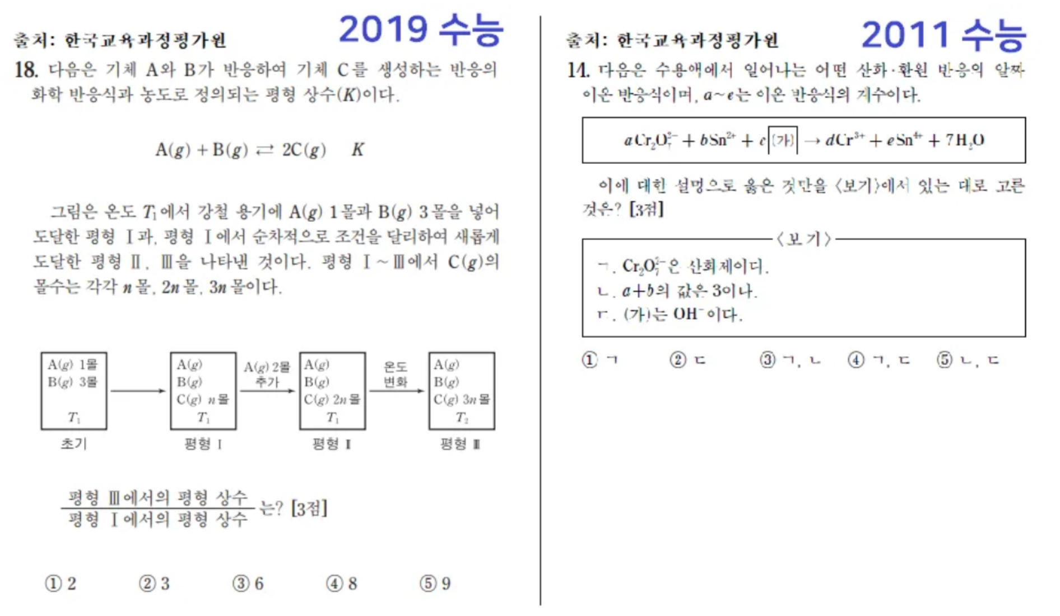
Central Processing Unit
VS.
Graphics Processing Unit

Slide 10
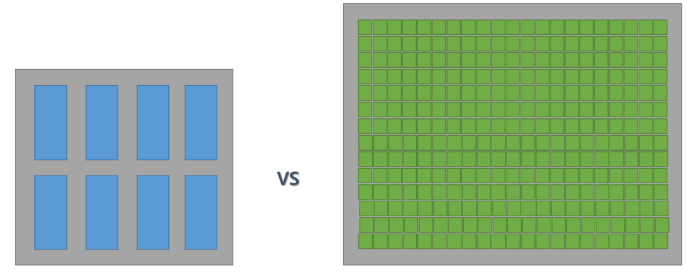
Central Processing Unit
VS.
Graphics Processing Unit

Slide 11
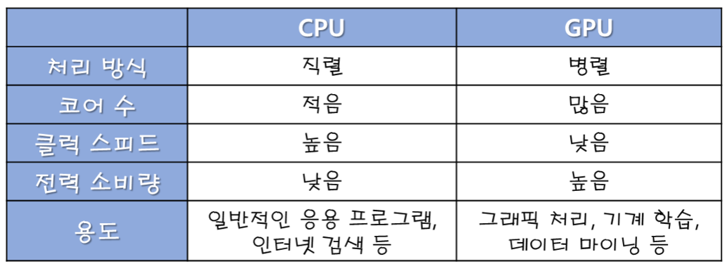
Central Processing Unit
VS.
Graphics Processing Unit

Slide 12


Slide 13
코랩
GPU, TPU …

Slide 14
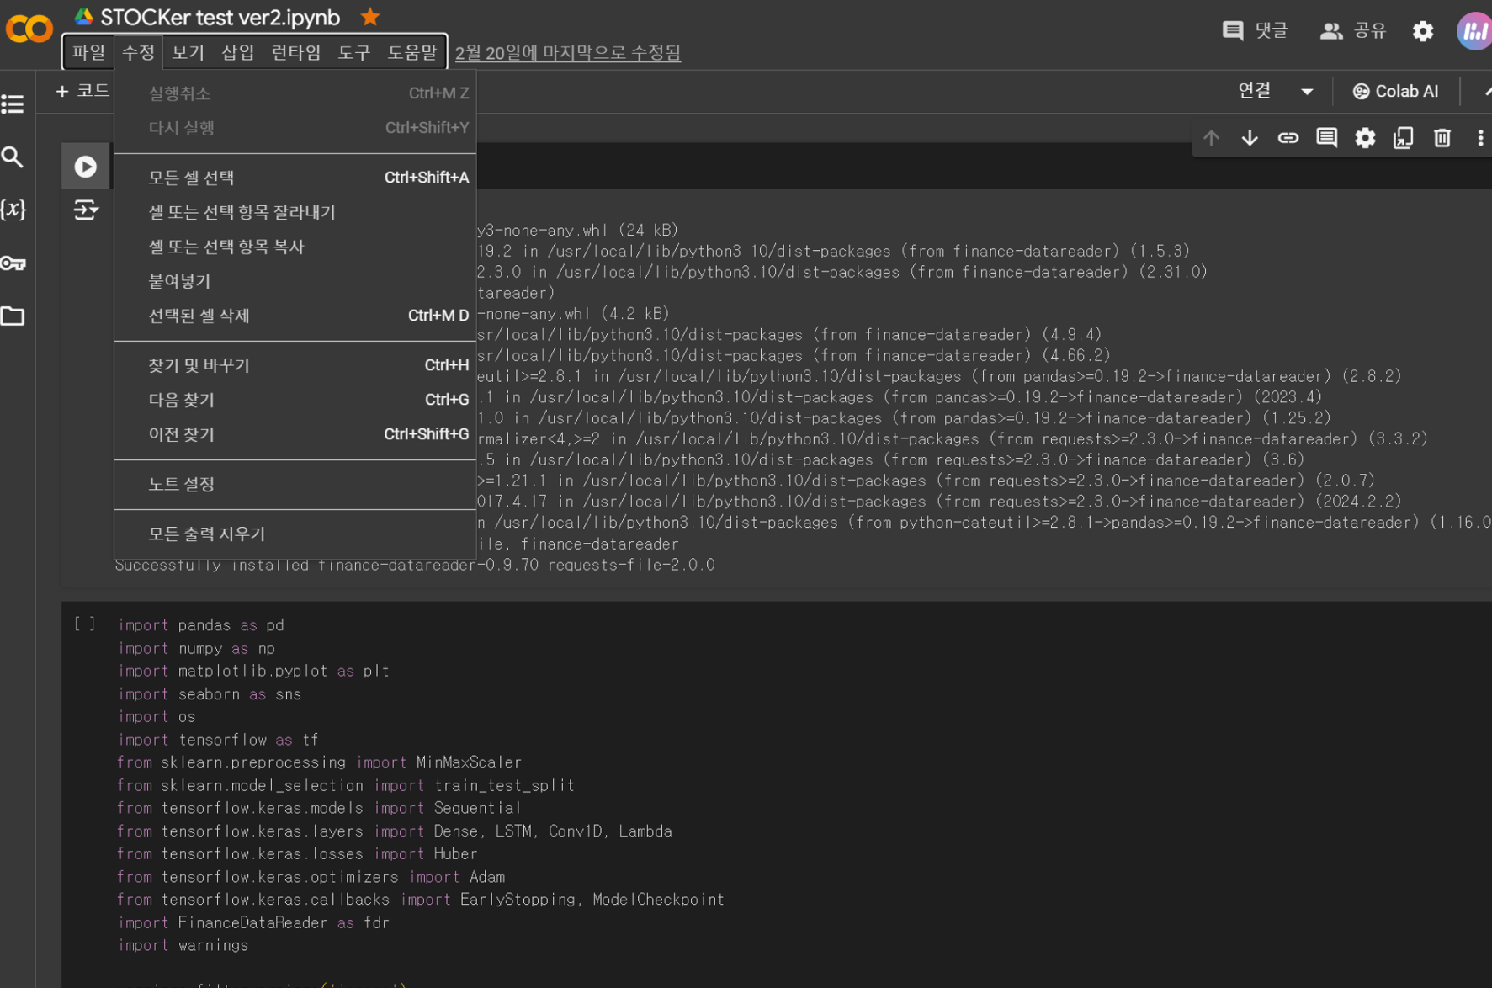

Slide 15
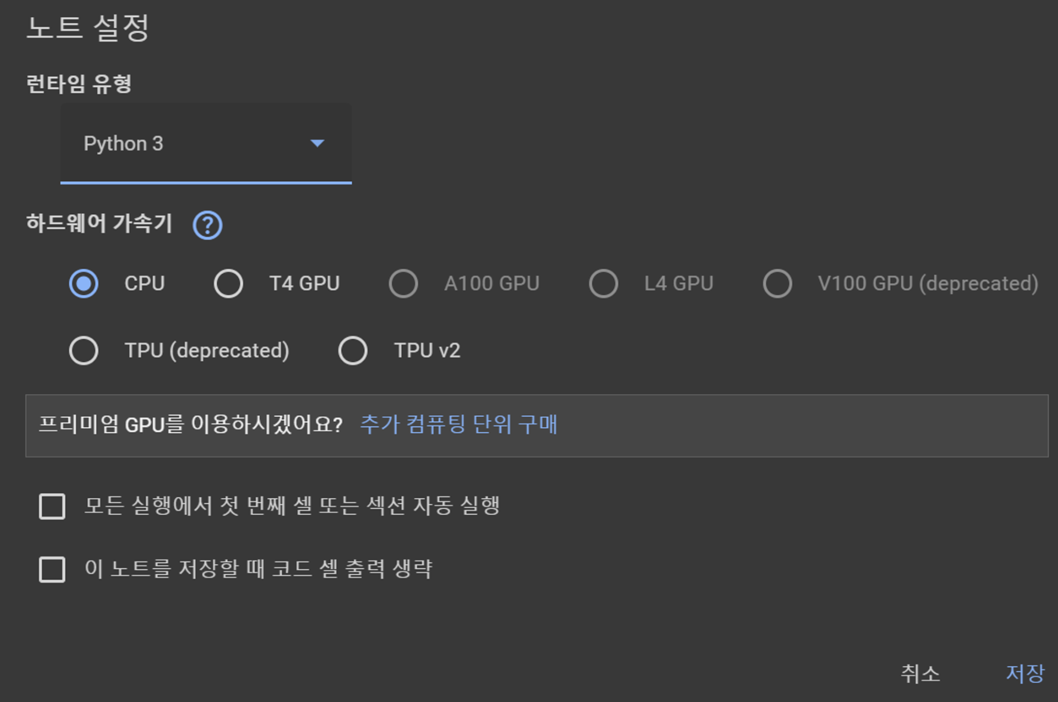

Slide 16
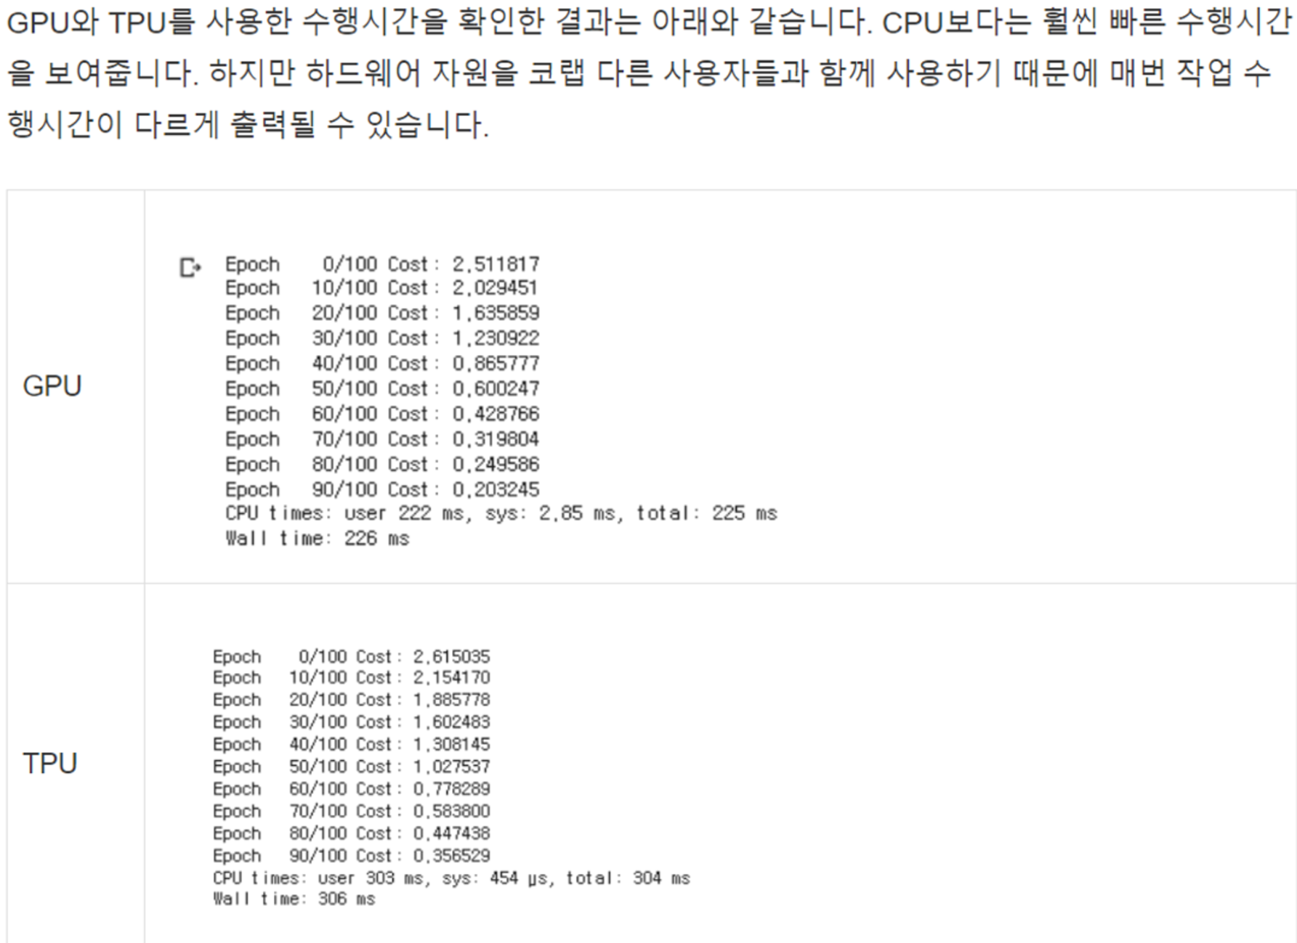

Slide 17
캐글
4core CPU + 16GB RAM
2Core CPU + GPU + 13GB RAM

Slide 18
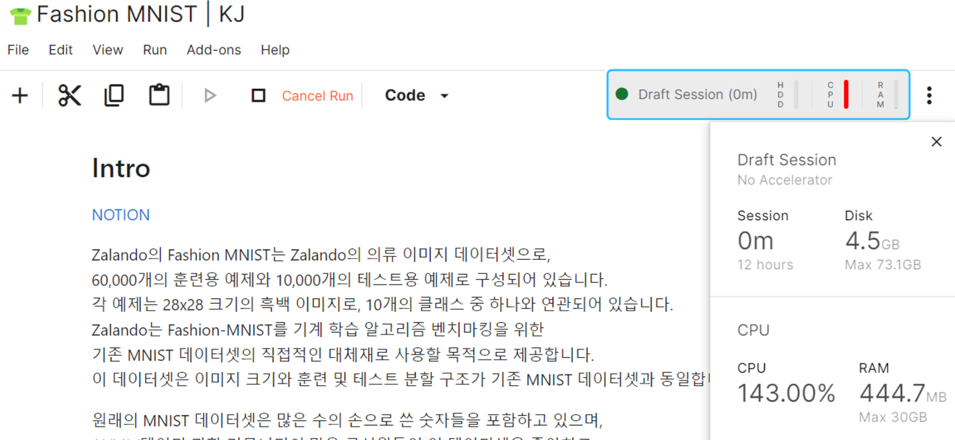

Slide 19
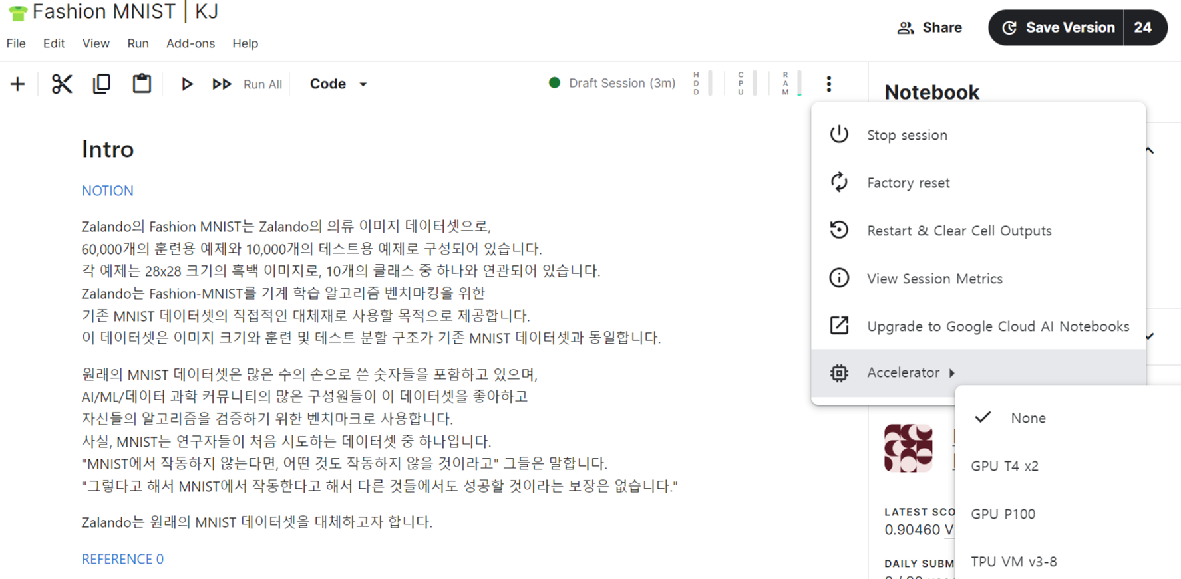

Slide 20
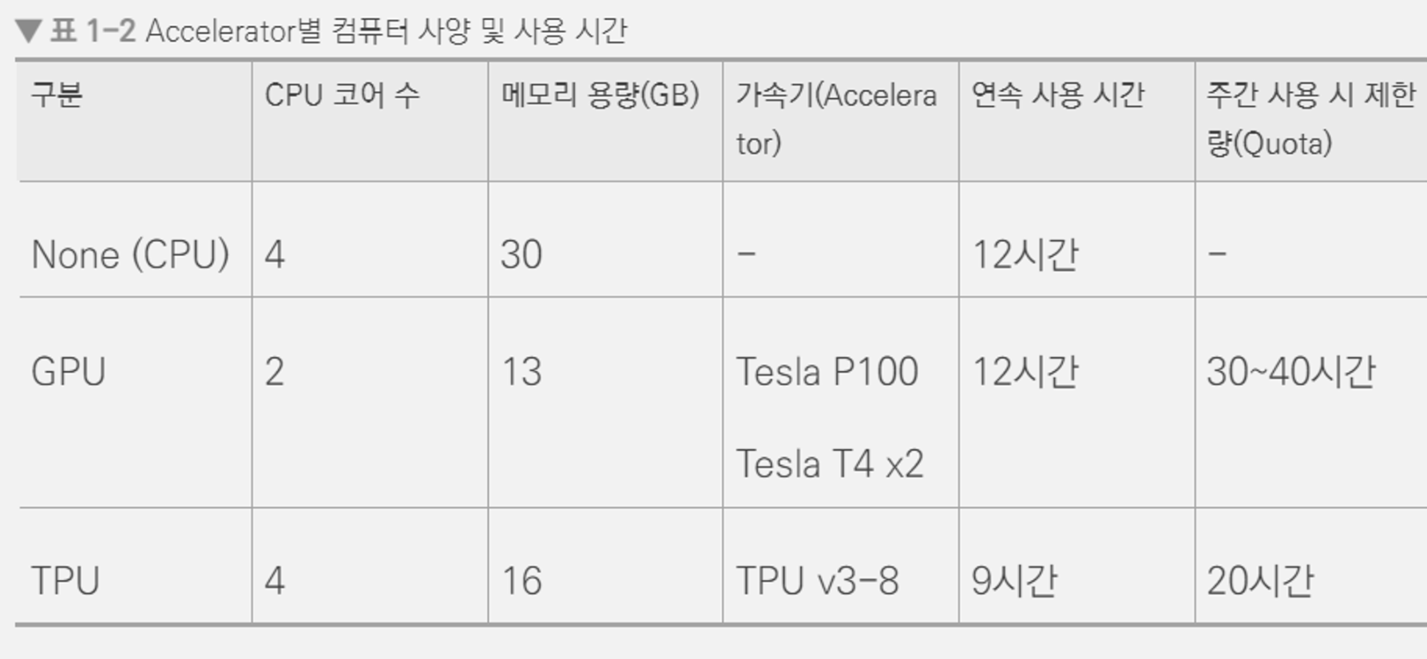

Slide 21
아니 근데
1. 하드웨어 가속이 뭐임?
2. GPU TPU를 어떻게 내 컴에서 쓸 수 있는 거임?
3. NPU? GPGPU? 이거는 뭐임?

Slide 22
1. 하드웨어 가속
BTS, 봉준호
CPU, GPU, FPGA, SoC, ASIC, VPC, 뉴로모픽 IC
아마존, 아파치, 카페2, 케라스, 시애노, 마이크로소프트,
구글의 텐서플로우, 엔텔의 OpenVINO 툴키트 CNN
경준팍 렛츠고

Slide 23
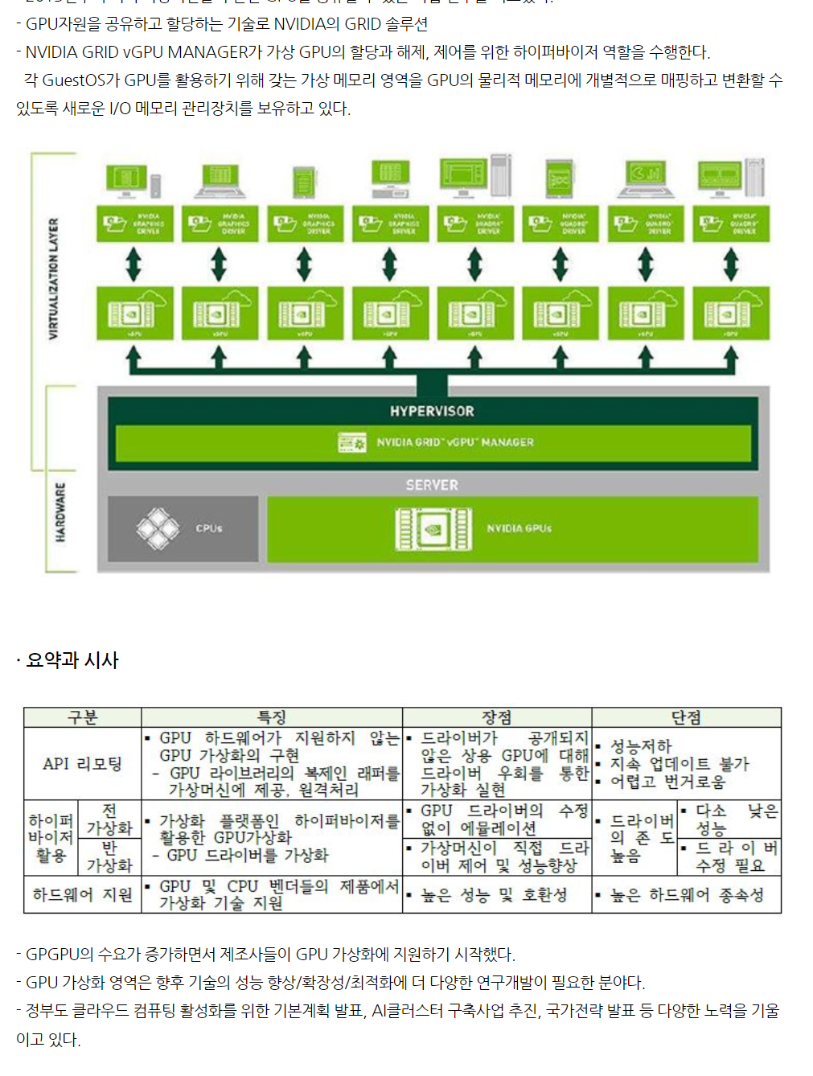
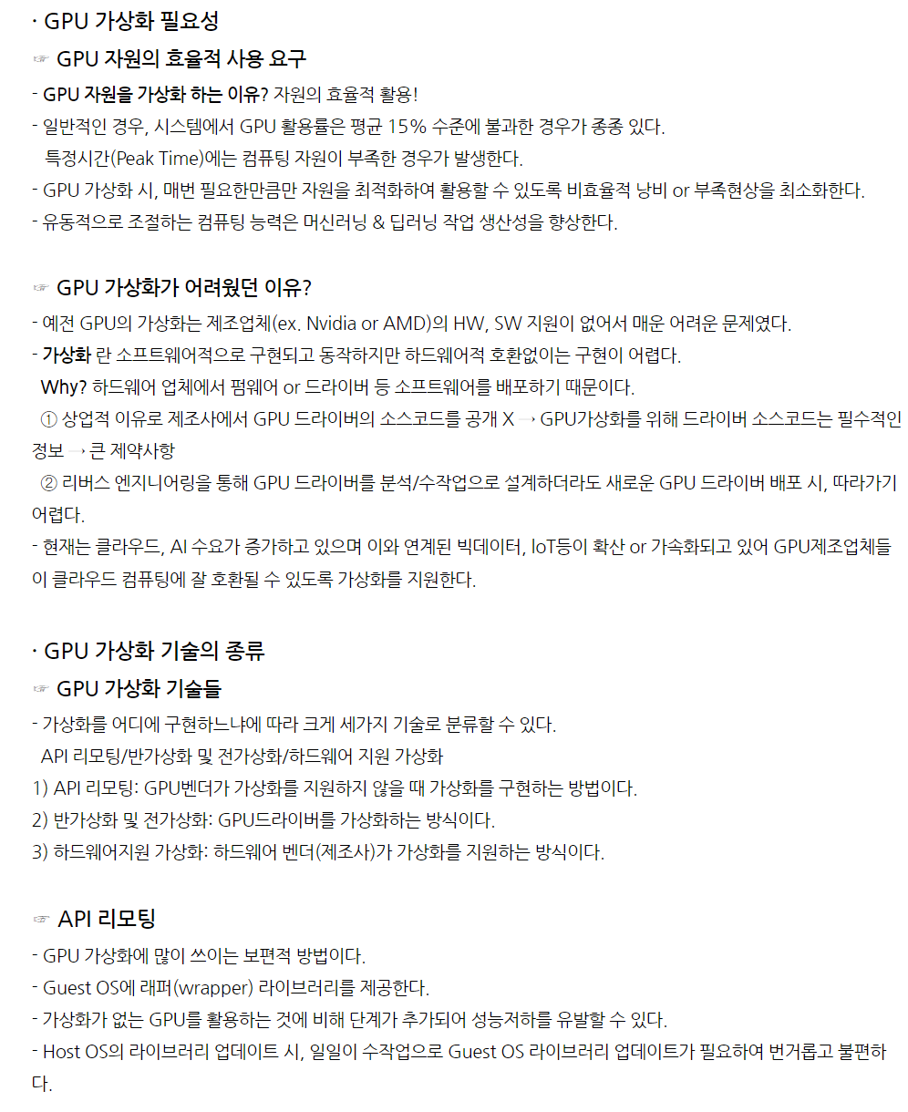
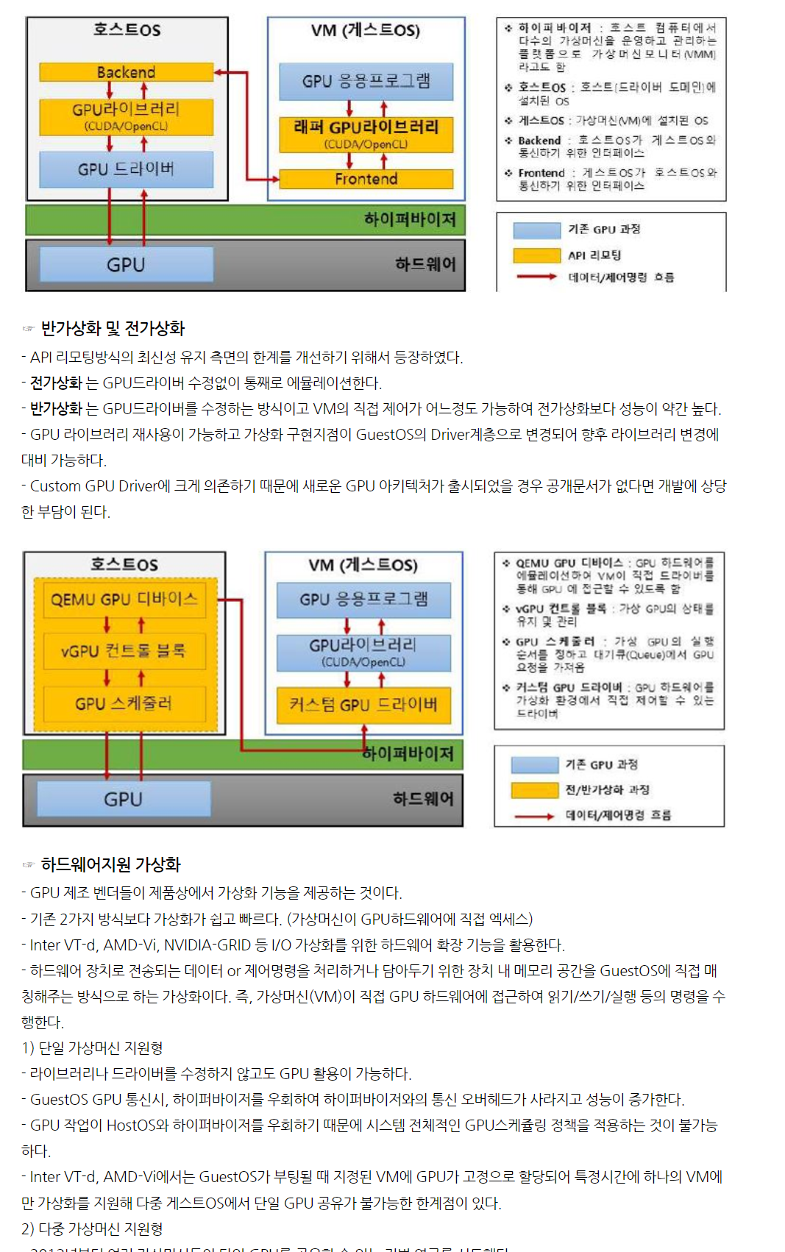
2. 가상화
젠장 또 황비디아야

Slide 24
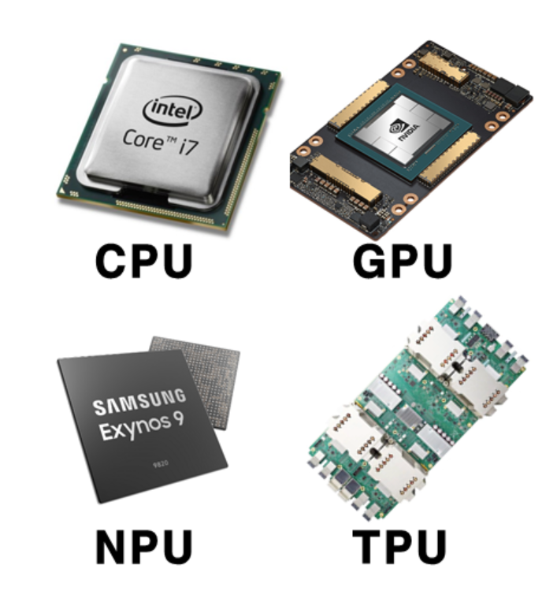
3. NPU, GPGPU

Slide 25

동역학 듣기 싫다
kj_49@naver.com

